Slide 1

Советники директора по воспитанию и взаимодействию с детскими общественными объединениями
Советник – это лицо школы в проекте «Патриотическое воспитание граждан РФ»
Федеральный проект
Патриотическое воспитание граждан Российской Федерации «Навигаторы детства» Новая философия воспитания

Slide 2


Как я стала советником?
Перед тем как я стала советником я прошла обучение:
«Деятельность советника директора по воспитанию и взаимодействию с детскими общественными объединениями» (в объёме 140 академических часов)
А также стала победителем в конкурсе «Навигатор детства 3.0»

Slide 3

Информация о федеральном проекте
«Патриотическое воспитание граждан Российской Федерации» национального проекта «Образование»
Федеральный проект «Патриотическое воспитание граждан Российской Федерации» национального проекта «Образование» реализуется в период
с 2021 по 2024 годы.
Направлен на укрепление воспитательной
составляющей системы образования, способствует всестороннему духовному, нравственному и интеллектуальному развитию детей и расширит
их участие в принятии решений, которые затрагивают их права и интересы.
Ключевые задачи проекта являются:
разработка и внедрение рабочих программ воспитания обучающихся
в общеобразовательных организациях и профессиональных образовательных
Организациях
развитие системы межпоколенческого взаимодействия и обеспечения
преемственности поколений, поддержка общественных инициатив и
проектов, направленных на патриотическое воспитание детей и молодежи;

Slide 4


С чего начать свой интересный путь в качестве советника директора по воспитанию и взаимодействию с детскими общественными объединениями?
Советник – тот, кто влияет на систему воспитания в школе, чья деятельность в итоге должна отразиться на качестве событийной жизни школы.
Составить план работы
Подписать план у директора школы
Переделать типовую должностную инструкцию в соответствии с Вашими задачами
Изучить чек –лист советника

Slide 5



Ключевые направления работы Советника
Опираясь на анализ ресурсной базы образовательной организации и запросы участников воспитательного процесса, определить приоритетные направления работы по развитию воспитательной среды.
спорт (например, развитие школьных тренажерных залов)
театральная студия
школьное самоуправление и медиацентр
краеведение и музейная педагогика
наука: естественно-биологический и технический профиль
школьные музеи
Задействовать в проектах
детей, находящимися в трудной жизненной ситуации и социально опасном положении,
детьми, состоящими на профилактическом учете.

Slide 6
Функционал Советника
Мониторинг воспитательной среды в ОО
Участие в разработке рабочей программы воспитания ОО
Реализация календарного плана воспитательной работы ООО
Вовлечение обучающихся в активную деятельность. Поддержка и развитие ученического самоуправления
Организация отдыха и занятости обучающихся в каникулярный период
Организация взаимодействия с педагогами школы по реализации рабочей программы воспитания
Организация работы с родительским сообществом
Организация взаимодействия с детскими общественными объединениями
Организация взаимодействия участников образовательных отношений с социальными партнерам

Slide 7
Задачи Советника
Сделать из традиционных мероприятий в школе- большие, масштабные проекты
Опираясь на актив школы, как на команду помощников, организаторов событий, выстраивает систему преемственности, когда активные дети «заражают» своим энтузиазмом тех, кто поскромнее, менее замотивирован. Принцип наставничества и принцип «равный – равному»
Выявлять, анализировать и распространять лучшие инициативы, модели и практики из опыта реализации воспитательной работы в своей школе
Гармонично интегрировать яркие федеральные проекты в воспитательные программы школы

Slide 8
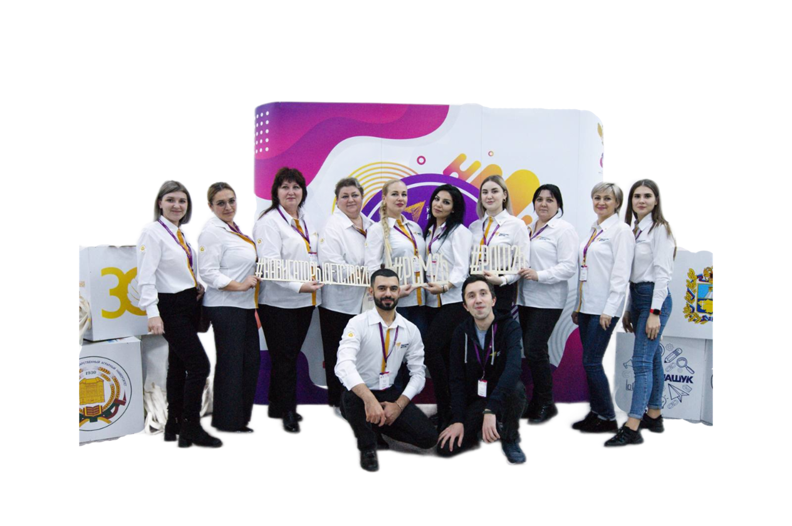

Показатели эффективной реализации Проекта «Навигаторы детства»:
Рост уровня вовлеченности в общественно-полезную деятельность;
Адресное вовлечение трудных/нестандартных подростков;
Снижение подростковой преступности;
Рост числа детей-участников Всероссийских конкурсов и проектов;
Вовлечение родителей в воспитательную работу образовательных организаций.

